Slide 1
Controle de Estoque
<<00:30->>
Principais funcionalidades:
Controle de Estoque de Produtos
Produtos podem ser Bebidas e Carnes
Controle de Vencimento
Relatórios de Consumo
Relatórios de Vendas
Relatórios de baixo estoque
Histórico de preço por produto
Integrantes:
Eduardo Pitanga Loureiro
Theo Mischiatti Gomes
Gabriel Dias Brito
Júlio César da Silva
<<6:50->>

Slide 2
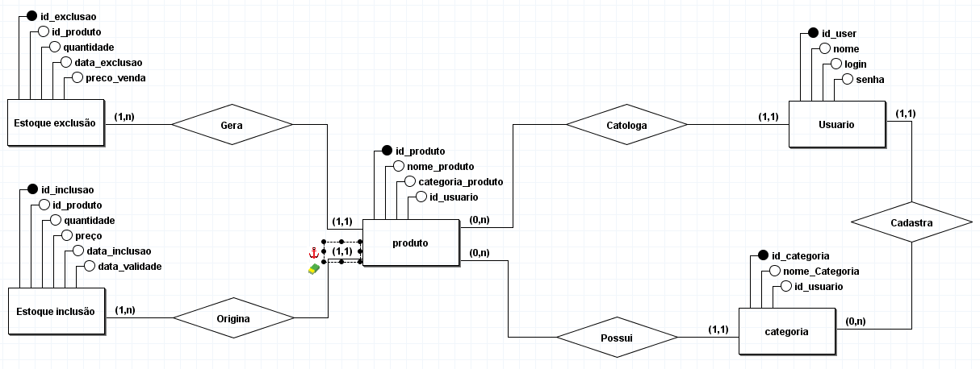
Modelo Conceitual
<<00:22->>

Slide 3
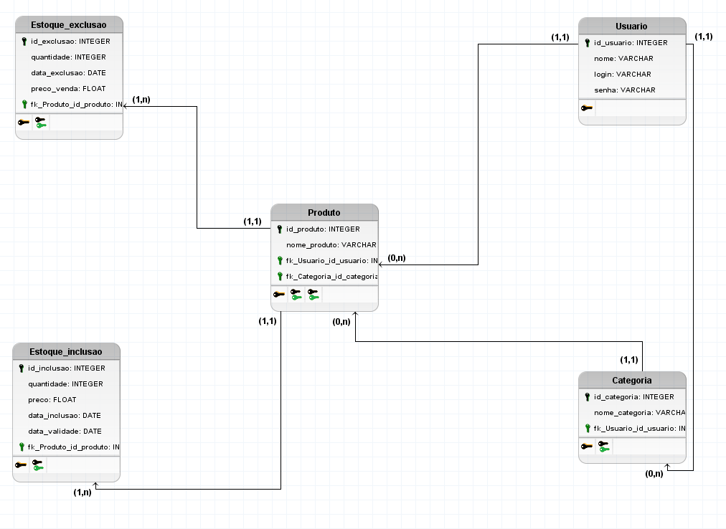
Modelo Lógico
Modelo
Lógico
<<00:22->>

Slide 4
Modelo Físico e Inserts
<<00:22->>
CREATE TABLE produto ( id_produto int PRIMARY KEY, nome_produto varchar, categoria_produto int, id_usuario int );
alter table produto add constraint fk_categoria_produto foreign key (categoria_produto) references categoria(id_categoria); alter table produto add constraint fk_id_usuario foreign key (id_usuario) references usuario(id_user);
insert into produto(id_produto, nome_produto, categoria_produto, id_usuario) values(1,'Picanha',2,100); insert into produto(id_produto, nome_produto, categoria_produto, id_usuario) values(2,'Alcatra',2,100); insert into produto(id_produto, nome_produto, categoria_produto, id_usuario) values(3,'Contra File',2,100); insert into produto(id_produto, nome_produto, categoria_produto, id_usuario) values(4,'Filé Mignon',2,100); insert into produto(id_produto, nome_produto, categoria_produto, id_usuario) values(5,'Cupim',2,100); insert into produto(id_produto, nome_produto, categoria_produto, id_usuario) values(6,'Coca Cola',1,200); insert into produto(id_produto, nome_produto, categoria_produto, id_usuario) values(7,'Guarana',1,200); insert into produto(id_produto, nome_produto, categoria_produto, id_usuario) values(8,'Suco de laranja',1,200); insert into produto(id_produto, nome_produto, categoria_produto, id_usuario) values(9,'Ancho',2,200); insert into produto(id_produto, nome_produto, categoria_produto, id_usuario) values(10,'Cerveja',2,100);

Slide 5
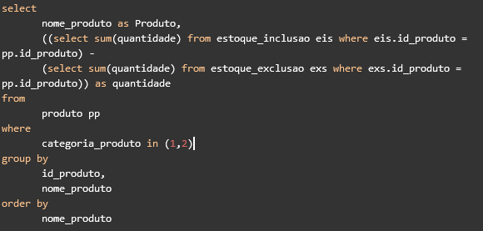
Consulta com Group By e Funções de Agrupamento
<<00:22->>
produto |quantidade|
---------------+----------+
Alcatra | 37|
Ancho | 8|
Cerveja | 4|
Coca Cola | 270|
Contra File | 5|
Cupim | 9|
Filé Mignon | 161|
Guarana | 5|
Picanha | 244|
Suco de laranja| 12|
Relatório com o total de produtos no estoque atual, podendo ser separados por categoria.

Slide 6
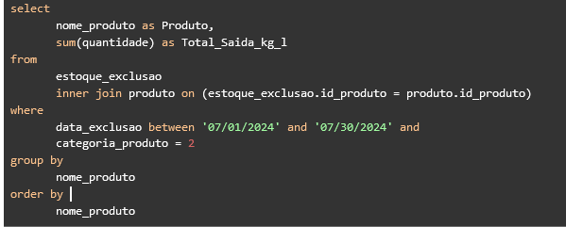
Consulta com Group By e Funções de Agrupamento
<<00:22->>
produto |total_saida|
-----------+-----------+
Alcatra | 30|
Ancho | 6|
Cerveja | 6|
Contra File| 15|
Cupim | 3|
Filé Mignon| 2|
Picanha | 10|
Relatório com o total consumido no mês X, separado por categoria

Slide 7
Consulta que utilize Left ou Right ou Self ou Full Join
<<00:22->>
produto |preco_medio_kg_l|
---------------+----------------+
Coca Cola | 6.18|
Contra File | 19.65|
Filé Mignon | 20.35|
Suco de laranja| 3.23|
Cupim | 5.83|
Guarana | 2.00|
Ancho | 7.14|
Alcatra | 13.79|
Cerveja | 5.00|
Picanha | 9.81|
Relatório que informa a média de preço de todos os produtos já comprados anteriormente.
select nome_produto as Produto, cast(avg(ei.preco/ei.quantidade) as decimal(6,2)) as Preco_Medio_kg_l from produto inner join estoque_inclusao ei on (produto.id_produto = ei.id_produto) group by ei.id_produto, nome_produto

Slide 8
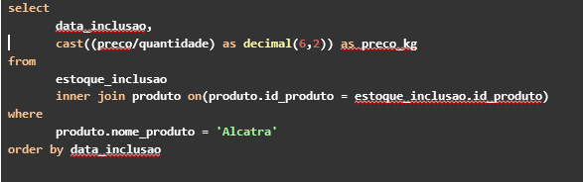
Consulta que utilize Left ou Right ou Self ou Full Join
<<00:22->>
data_inclusao|preco_kg|
-------------+--------+
2024-06-02| 18.75|
2024-06-19| 15.00|
2024-07-08| 8.18|
2024-07-09| 16.00|
2024-08-21| 11.00|
Relatório que informa o histórico de preço de um determinado produto informado no script.

Slide 9
Consulta que utilize View com subconsulta
<<00:22->>
nome_produto |categoria_produto|
---------------+-----------------+
Picanha | Câmara|
Alcatra | Câmara|
Contra File | Câmara|
Filé Mignon | Câmara|
Coca Cola | Copa|
Guarana | Copa|
Suco de laranja| Copa|
Ancho | Câmara|
Cerveja | Copa|
Cupim | Câmara|
View que mostra todos os produtos cadastrados e sua categoria correspondente.
CREATE VIEW dados_produto AS SELECT nome_produto, nome_categoria FROM produto inner join categoria on (produto.categoria_produto = categoria.id_categoria) order by nome_produto; SELECT * FROM dados_produto;

Slide 10
Perguntas a Serem Respondidas
<<00:22->>
Relatório que mostre o total de produtos no estoque atual.
Relatório com o total consumido no mês X, separado por categoria.
Relatório informando quais e a quantidade dos produtos que estão para vencer até o dia Y.
Histórico de preço de determinado produto.
Média de lucro por produto.

Slide 11
Relatório -
Total de produtos no estoque
<<00:22->>
produto |quantidade|
---------------+----------+
Alcatra | 37|
Ancho | 8|
Cerveja | 4|
Coca Cola | 270|
Contra File | 5|
Cupim | 9|
Filé Mignon | 161|
Guarana | 5|
Picanha | 244|
Suco de laranja| 12|
select nome_produto as Produto, ((select sum(quantidade) from estoque_inclusao eis where eis.id_produto = pp.id_produto) - (select sum(quantidade) from estoque_exclusao exs where exs.id_produto = pp.id_produto)) as quantidade from produto pp where categoria_produto in (1,2) group by id_produto, nome_produto order by nome_produto

Slide 12
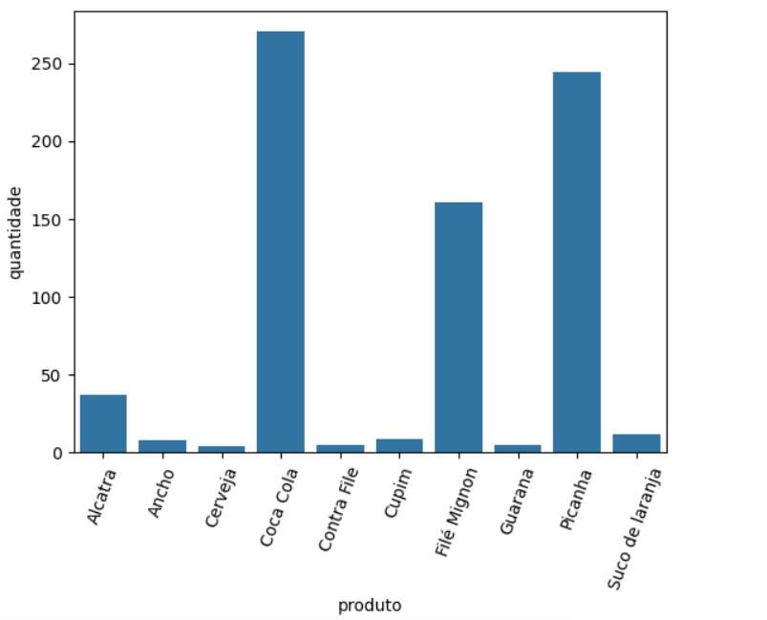
Gráfico -
Total de produtos no estoque
<<00:22->>

Slide 13
Relatório -
Total Consumido no mês de Julho
<<00:22->>
produto |total_saida_kg_l|
-----------+----------------+
Alcatra | 30|
Ancho | 6|
Cerveja | 6|
Contra File| 15|
Cupim | 3|
Filé Mignon| 2|
Picanha | 10|
select nome_produto as Produto, sum(quantidade) as Total_Saida_kg_l from estoque_exclusao inner join produto on (estoque_exclusao.id_produto = produto.id_produto) where data_exclusao between '07/01/2024' and '07/30/2024' and categoria_produto = 2 group by nome_produto order by nome_produto

Slide 14
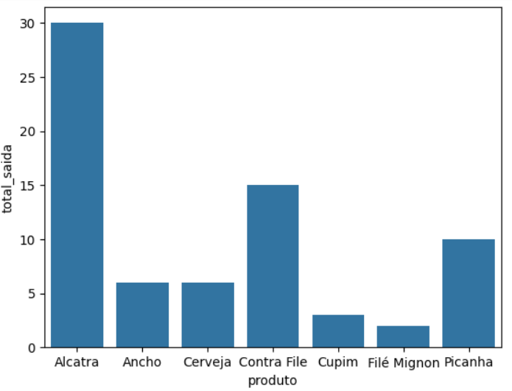
Gráfico -
Total Consumido no mês de Julho
<<00:22->>

Slide 15
Relatório -
Produtos a vencer em Julho
<<00:22->>
select nome_produto as Produto, (incluido - excluido) as quantidade_a_vencer_kg_l from ( select pp.id_produto, pp.nome_produto, (select sum(quantidade) from estoque_inclusao eis where eis.id_produto = pp.id_produto and eis.data_validade <= '2024-07-30') as incluido, (select sum(quantidade) from estoque_exclusao exs where exs.id_produto = pp.id_produto) as excluido from produto pp where pp.categoria_produto = 2 ) group by nome_produto, incluido, excluido having (incluido - excluido) is not null and (incluido - excluido) > 0 order by nome_produto
produto |quantidade_a_vencer_kg_l|
-----------+------------------------+
Ancho | 8|
Cupim | 9|
Filé Mignon| 62|
Picanha | 94|

Slide 16
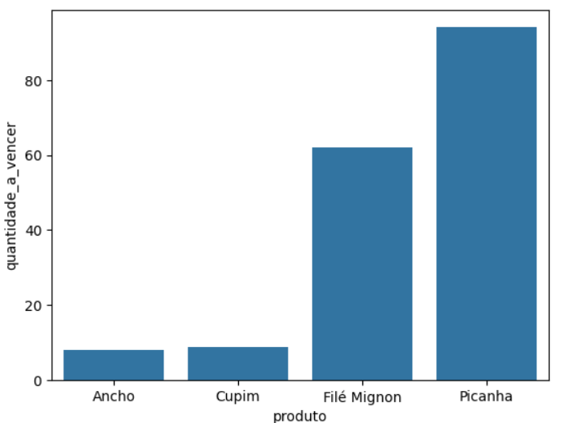
Gráfico -
Produtos a vencer
no mês de Julho
<<00:22->>

Slide 17
Relatório -
Média de Lucro por Produto
<<00:20->>
produto |lucro_medio_kg_l|
---------------+----------------+
Alcatra | 7.21|
Ancho | 62.02|
Cerveja | 14.17|
Coca Cola | 9.96|
Contra File | 7.02|
Cupim | 52.17|
Filé Mignon | 39.65|
Guarana | 8.00|
Picanha | 10.19|
Suco de laranja| 26.77|
select nome_produto as Produto, cast( (select avg(ee.preco_venda/ee.quantidade) from estoque_exclusao ee where ee.id_produto = pp.id_produto) - (select avg(ei.preco/ei.quantidade) from estoque_inclusao ei where ei.id_produto = pp.id_produto) as decimal(6,2)) as Lucro_Medio_kg_l from produto pp group by id_produto, nome_produto order by nome_produto

Slide 18
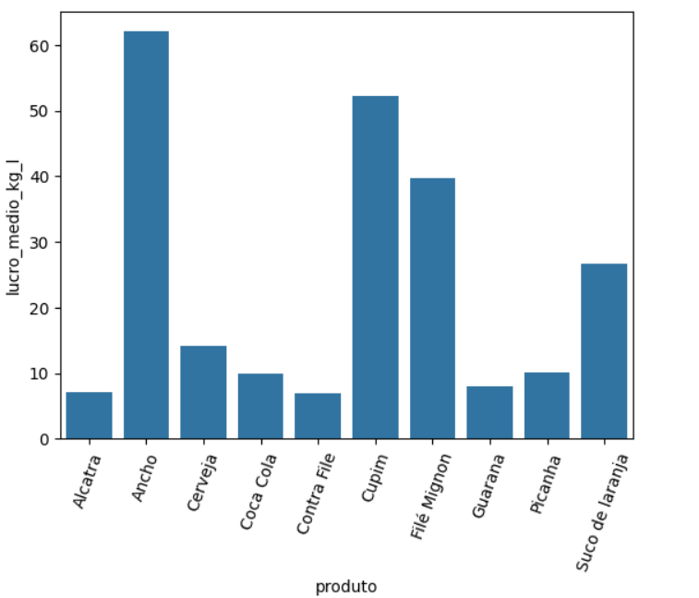
Gráfico -
Média de Lucro
por Produto
<<00:20->>

Slide 19
Relatório -
Histórico de Preço
da Alcatra
<<00:20->>
select data_inclusao, cast((preco/quantidade) as decimal(6,2)) as preco_kg from estoque_inclusao inner join produto on(produto.id_produto = estoque_inclusao.id_produto) where produto.nome_produto = 'Alcatra' order by data_inclusao
data_inclusao|preco_kg|
-------------+--------+
2024-06-02| 18.75|
2024-06-19| 15.00|
2024-07-08| 8.18|
2024-07-09| 16.00|
2024-08-21| 11.00|

Slide 20
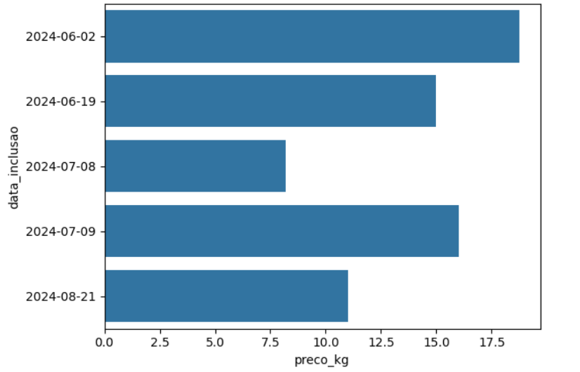
Gráfico -
Histórico de Preço
da Alcatra
<<00:20->>

